Slide 1
w

Slide 2
GUIDE DES APPELS 2024
Destination 1 – Sciences du Climat
Cluster 5 – Climat, Energie, Mobilité
HORIZON EUROPE
- Avril 2023 -

Slide 3
SOMMAIRE
Avant propos
Présentation générale d’Horizon Europe
Liste des destinations du Cluster 5
Liste des appels 2024 de la Destination 1
Guide des appels
Pour aller plus loin
Contacts

Slide 4
Horizon Europe est le programme-cadre de l'Union européenne pour la recherche et l'innovation. Il couvre la période 2021-2027 et est doté d'un budget de 95,5 milliards d'euros.
Le présent guide a été réalisé par les membres du Point de Contact National (PCN) français Horizon Europe en charge du Cluster 5 sur les thématiques climat, énergie et mobilité (voir ici).
En France, le dispositif des PCN est placé sous l'autorité du Ministère de l'enseignement supérieur et de la recherche et est piloté par la Délégation aux affaires européennes et internationales du Département « Accompagnement des opérateurs de l’ESR ». Les missions principales des PCN sont de (1) informer, sensibiliser les communautés françaises de recherche et d’innovation sur les opportunités de financement d'Horizon Europe ; (2) aider, conseiller et former les porteurs de projets aux modalités de fonctionnement du programme.
Ce guide s'adresse à tous les acteurs français du monde de la recherche et de l’innovation ainsi qu'aux autorités publiques, aux acteurs économiques, sociaux et culturels potentiellement ciblés par le Cluster 5. Il vise à leur offrir un premier niveau d'accès au programme de travail 2024 du Cluster 5, en proposant en français des éléments structurels qui permettent de comprendre les fondements et les priorités du Cluster, ainsi qu'une synthèse des éléments clés de chaque appel.
Les synthèses et traductions proposées dans ce guide n'engagent que la responsabilité de leurs auteurs et en aucune manière celle de la Commission européenne. Les porteurs de projets intéressés doivent impérativement se référer au programme de travail 2023-2024 du Cluster 5 publié uniquement en anglais.
AVANT-PROPOS

Slide 5
PRÉSENTATION GÉNÉRALE
HORIZON EUROPE ET LE CLUSTER 5
Climat, Energie, Mobilité

Slide 6
Pourquoi participer à Horizon Europe
En quelques mots…
Un programme ambitieux…
  95.5 Md€ sur 7 ans, couvrant un très large panel de thématiques
…dont le taux de financement peut atteindre 100% des coûts éligibles
  100% pour les organismes publics et entre 60% et 100% pour les entités privées
  Sous forme de subventions (non comptées comme des aides d’Etat)
  Les coûts de personnel sont inclus dans les coûts éligibles
Une visibilité accrue, notamment à l’international & la possibilité de développer/renforcer son réseau
  Une collaboration avec les meilleurs acteurs du secteur (UE/non-UE)
  La possibilité d’accéder à de nouveaux marchés, technologies ou zones géographiques
  Une mise en relation de partenaires/futurs clients/fournisseurs pour les entreprises

Slide 7
Présentation générale
Horizon Europe
LE PROGRAMME-CADRE DE L'UNION EUROPÉENNE
POUR LA RECHERCHE ET L'INNOVATION
2021 – 2027
95,5 Mds€
Renforcer les bases scientifiques et technologiques de l'Union ;​
Stimuler sa capacité d’innovation, sa compétitivité et la création d’emplois ;​
Concrétiser les priorités politiques stratégiques de l'Union ;​
Contribuer à répondre aux problématiques mondiales, dont les objectifs de développement durable des Nations Unies.

Slide 8
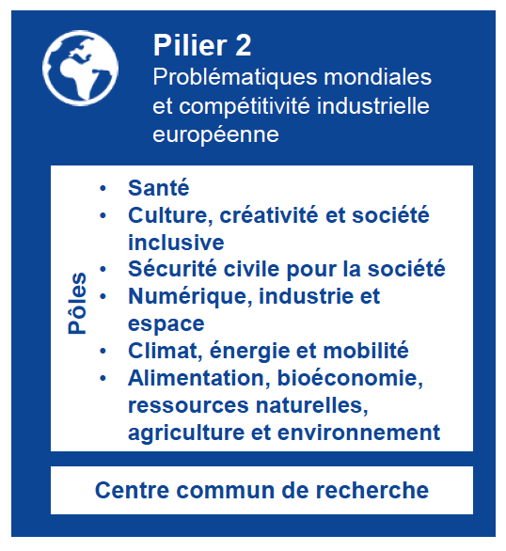
Appels thématiques
Clusters
Approche "top-down" pour soutenir les priorités politiques stratégiques de l'Union Européenne et les objectifs de développement durable des Nations Unies. Appels à projets centrés sur des problématiques sociétales, des défis globaux : Répondre aux impacts attendus Fournir des options et solutions (non) technologiques, recommandations... Projets collaboratifs transdisciplinaires, transectoriels et transnationaux Durée de 3-4 ans en moyenne Minimum 2-3 M€, 4-5 M€ en moyenne Minimum 3 entités différentes issues de 3 Etats membres ou associés à Horizon Europe 3 types de projets : RIA, IA, CSA

Slide 9
Appels thématiques
Clusters
Trois types de projets collaboratifs (instruments de financement) RIA – Research and Innovation Actions (TRL 2-5 en fin de projet) Projets visant à établir de nouvelles connaissances et/ou à explorer la faisabilité d'une technologie, d'un produit, d'un procédé ou d'un service : recherche fondamentale et appliquée, développement de technologie, essais d’un prototype à petite échelle... IA – Innovation Actions (TRL 5-8 en fin de projet) Projets visant à produire des plans, arrangements ou concepts pour un produit, procédé ou service nouveau ou amélioré : prototypage, essais, démonstration ou pilotes, validation du produit à grande échelle, première commercialisation... CSA – Coordination and Support Actions Projets consistant principalement en des mesures d'accompagnement : mise en réseau des acteurs, actions de communication et sensibilisation, dialogue politique, production d'études/rapports, planification stratégique...

Slide 10
Focus
Les partenariats du cluster 5
Partenariats institutionnalisés
Clean Hydrogen
Integrated Air Traffic Management
Partenariats cofinancés
Clean Energy Transition (CETP)
Driving urban transitions to a sustainable future (DUT)
Partenariats co-programmés
People-centric sustainable built environment (Built4People)
Towards zero-emission road transport (2ZERO)
Clean Aviation
Transforming Europe's rail system
Batteries: Towards a competitive European industrial battery value chain for stationary applications and e-mobility
Zero-emission waterborne transport
Connected, Cooperative and Automated Mobility (CCAM)
Pour aller plus loin : https://www.horizon-europe.gouv.fr/les-partenariats-du-cluster-5-27788

Slide 11
Focus
Les appels en Lump Sum
Les modalités d’évaluation et la convention de subvention des projets lump sum (Financements par sommes forfaitaires) suivent autant que possible l’approche standard
Mêmes critères d’évaluation, même calendrier des paiements, obligations de reporting technique similaires, avec l’accent mis sur l’achèvement des work packages
Une somme est fixée dans la convention de subvention pour chaque work package et chaque bénéficiaire
L’achèvement du Work package entraine le paiement de la somme forfaitaire
Les paiements dépendent de la réalisation des activités, et non de l’obtention de résultats positifs
Les work packages peuvent être modifiés via des amendements
Deux options
Option 1 : L’appel à proposition définit le montant de la somme forfaitaire
Le budget demandé dans votre proposition doit être égal à ce montant
Votre proposition doit décrire les ressources que vous comptez mobiliser pour ce montant
Option 2 : Vous définissez le montant de la somme forfaitaire dans votre proposition
Vous être libre de définir le montant nécessaires pour mener à bien votre projet
Le montant de la somme forfaitaire doit être justifié par les ressources que vous comptez mobiliser
Cliquer pour plus d’informations sur les Lump Sum

Slide 12
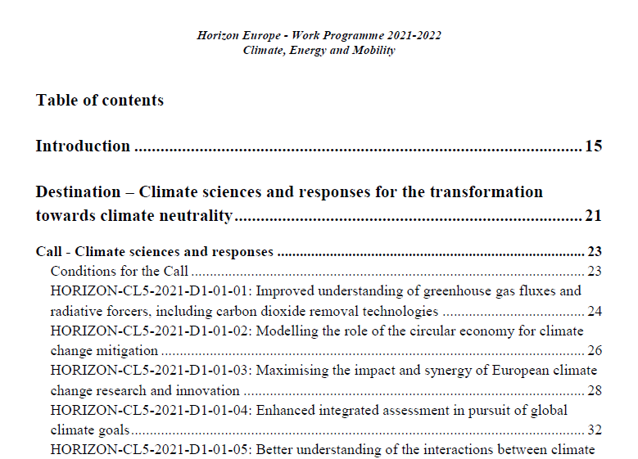
Focus
Lire le programme de travail
Programme de travail 2021-2022 du cluster 5 climat, énergie, mobilité du programme-cadre Horizon Europe
Destination 1 Sciences du Climat et réponses pour la transformation vers la neutralité climatique
Section thématique qui introduit les grandes orientations politiques et les impacts attendus
Appel n°1 : Sciences du climat et réponses
Sous section thématique
Liste des sujets « topics » ouverts en 2021 aux candidatures pour des projets collaboratifs

Slide 13
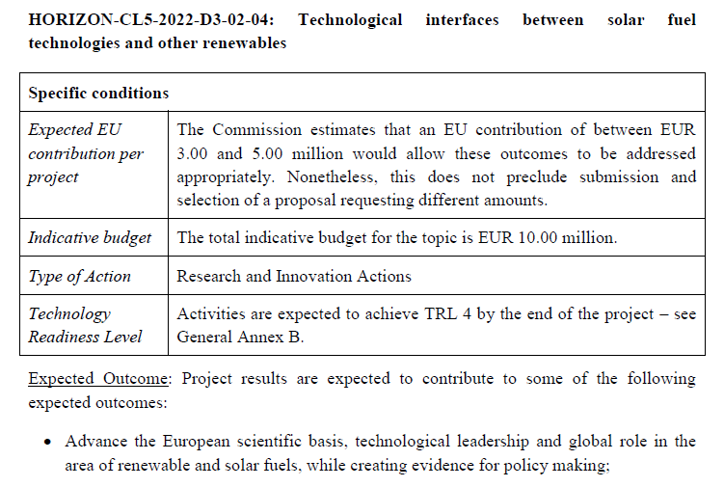
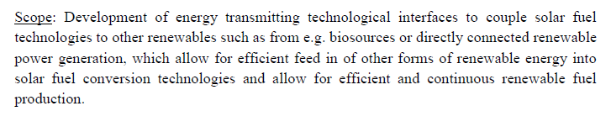
Lire un appel « topic »
Code et titre de l’appel ou « topic » : Programme, Cluster, appel prévu en 2022, de la destination 3, 2e call, 4e topic.
Conditions : budget approximatif par projet, budget total pour l’appel, instrument de financement.
Résultats attendus des projets financés
Activités : enjeux traités, périmètre du sujet, liens avec les stratégies politiques, références à d’autres projets, etc.

Slide 14
Cluster 5 : Destinations et « sous-destinations »
Architecture du programme de travail 2023-2024
Destination 1 – Sciences du climat et réponses pour la transformation vers la neutralité climatique
Destination 2 – Des solutions intersectorielles pour la transition climatique
Une chaîne de valeur européenne des batteries compétitive et durable
Technologies de pointe émergentes et solutions climatiques
Destination 3 – Un approvisionnement énergétique durable, sûr et compétitif
    Leadership mondial en matière d'énergies renouvelables
    Systèmes, réseaux et stockage d'énergie
    Captage, utilisation et stockage du carbone
    Destination 4 – Utilisation efficace, durable et inclusive de l'énergie
Un parc immobilier européen à haute efficacité énergétique et climatiquement neutre
Les installations industrielles dans la transition énergétique
Destination 5 – Des solutions propres et compétitives pour tous les modes de transport
    Transport routier à émissions nulles
    Aviation
    Transport Maritime
    Impact des transports sur l'environnement et la santé humaine
Destination 6 – Des transports sûrs et résilients et des services de mobilité intelligente pour les passagers et les marchandises
    Mobilité connectée, coopérative et automatisée (CCAM)
    Systèmes de transport multimodaux et durables pour les passagers et les marchandises
    Sécurité et résilience - par mode et dans tous les modes de transport
Lien vers le programme de travail 2023/2024 : https://www.horizon-europe.gouv.fr/programme-de-travail-2023-2024-pour-les-thematiques-climatenergiemobilite-31777

Slide 15
Liste des Appels 2024
Destination 1
Domaine | Code AAP | Titre AAP | Type d'action | Budget/ projet | Nbre projets attendus | Lump Sum | Ouverture | Clôture
Earth system science | HORIZON-CL5-2024-D1-01-01 | Enhanced quantification and understanding of natural and anthropogenic methane emissions and sinks | RIA | 15,0 | 1 |  | 12/09/2023 | 05/03/2024
Earth system science | HORIZON-CL5-2024-D1-01-02 | Inland ice, including snow cover, glaciers, ice sheets and permafrost, and their interaction with climate change | RIA | 6-7,5 | 3 |  | 12/09/2023 | 05/03/2024
Earth system science | HORIZON-CL5-2024-D1-01-03 | Paleoclimate science for a better understanding of the short- to long-term evolution of the Earth system | RIA | 15,0 | 1 | oui | 12/09/2023 | 05/03/2024
Climate change mitigation, pathways to climate neutrality | HORIZON-CL5-2024-D1-01-04 | Improved toolbox for evaluating the climate and environmental impacts of trade policies | RIA | 6,0 | 2 |  | 12/09/2023 | 05/03/2024
Climate change mitigation, pathways to climate neutrality | HORIZON-CL5-2024-D1-01-05 | Next generation low-emission, climate-resilient pathways and NDCs for a future aligned with the Paris Agreement | RIA | 4,5 | 3 |  | 12/09/2023 | 05/03/2024
Climate change mitigation, pathways to climate neutrality | HORIZON-CL5-2024-D1-01-06 | The role of climate change foresight for primary and secondary raw materials supply | RIA | 5,0 | 1 |  | 12/09/2023 | 05/03/2024
Climate-ecosystem interactions | HORIZON-CL5-2024-D1-01-07 | Quantification of the role of key terrestrial ecosystems on the carbon cycle and related climate effects | RIA | 10,0 | 2 |  | 12/09/2023 | 05/03/2024

Slide 16
GUIDE DES APPELS 2024
Destination 1 – Climat
NB : Seul le texte de l’appel fait foi. Pour connaitre l’ensemble des activités attendues, consulter le texte intégral de l’appel.

Slide 17
Destination 1
Sciences du climat et réponses pour la transformation vers la neutralité climatique

Slide 18
Destination 1 : Les impacts
Sciences du climat
Destination 1 : « Sciences du climat et réponses pour la transformation vers la neutralité climatique »
Impacts visés : « transition vers une société et une économie climatiquement neutres et résilientes, rendue possible par une science climatique avancée, des voies et des réponses au changement climatique et des transformations comportementales », notamment en :
Faisant progresser les connaissances et en fournissant des solutions dans l'un de ces domaines : science du système terrestre, voies vers la neutralité climatique, adaptation au changement climatique, services climatiques, sciences sociales pour l'action climatique, compréhension des interactions entre le climat et les écosystèmes.
Contribuant de manière substantielle aux principales évaluations internationales telles que celles du GIEC, de la Plateforme intergouvernementale scientifique et politique sur la biodiversité et les services écosystémiques (IPBES) ou de l'Agence européenne pour l'environnement.
Renforçant l'Espace européen de la recherche sur le changement climatique.
Augmentant la transparence, la solidité, la fiabilité et l'utilité pratique de la base de connaissances sur le changement climatique pour les décideurs politiques, les praticiens, les autres parties prenantes et les citoyens.

Slide 19
Destination 1 : Les appels 2024
Science du système terrestre
RIA
Nb de projets financés : 1
Budget/projet : 15 M€
Ouverture : 12/09/2023
Deadline : 05/03/2024
HORIZON-CL5-2024-D1-01-01: Enhanced quantification and understanding of natural and anthropogenic methane emissions and sinks
Résultats attendus :
Coordination accrue des observations in situ des émissions de méthane
Evaluation à haute résolution des sources et des puits de méthane dans les environnements concernés, de leur évolution à court et à long terme, des sources naturelles et anthropiques associées, et des incidences sur la chimie et la dynamique de l'atmosphère
Conseils politiques clairs sur les contributions actuelles et futures du méthane au climat
Apport d'une contribution significative au GIEC et aux efforts scientifiques connexes
Contribution à la réalisation de l'accord de la COP26 sur la réduction des émissions de méthane et à la stratégie européenne sur le méthane
Activités :
Déployer de vastes campagnes d'observation in situ, au sol et aéroportées, sur différents écosystèmes terrestres et sur des sources anthropiques
Procéder à l’évaluation de l'évolution temporelle des rejets de méthane au cours des siècles sur des sites sélectionnés
Progresser vers un système intégré d'observation du méthane
Améliorer les modèles et les techniques d'assimilation de données liés aux émissions de méthane en exploitant les nouvelles données satellitaires
Fournir une modélisation inverse pour séparer les sources et les puits de méthane et attribuer les flux estimés par modélisation inverse à des processus spécifiques
Avancer vers une évaluation mondiale et régionale des sources et des puits de méthane et de leur dynamique dans le temps
Collaborer étroitement avec les projets en cours ou futurs de l'ESA

Slide 20
Destination 1 : Les appels 2024
Science du système terrestre
RIA
Nb de projets financés : 3
Budget/projet : 6-7,5 M€
Ouverture : 12/09/2023
Deadline : 05/03/2024
HORIZON-CL5-2024-D1-01-02: Inland ice, including snow cover, glaciers, ice sheets and permafrost, and their interaction with climate change
Résultats attendus :
Connaissance avancée des incidences du changement climatique et des différents facteurs naturels et socio-économiques sur la glace intérieure et le pergélisol, ainsi que de leurs répercussions mondiales
Développement et amélioration des modèles de climat et de système terrestre qui alimentent les évaluations internationales du climat
Utilisation avancées d'observations de processus complexes, mettant l'accent sur les régions susceptibles d'entraîner des changements à fort impact
Soutien aux stratégies d'adaptation au changement climatique
Activités :
Contribuer à l'observation et modélisation des caractéristiques, du volume et de la dynamique de la glace intérieure et du pergélisol
Améliorer la compréhension de la dynamique des calottes glaciaires ou des glaciers et évaluer la réversibilité ou l'irréversibilité des changements
Evaluer l'impact de l'évolution de la glace terrestre, de la couverture neigeuse ou du pergélisol sur le cycle de l'eau et les approvisionnements et services économiques locaux ou régionaux
Fournir des données, des outils et des évaluations pour soutenir l'adaptation au changement climatique et explorer, identifier et vérifier les techniques de gestion des écosystèmes pour permettre une meilleure adaptation et le maintien des services écosystémiques

Slide 21
Destination 1 : Les appels 2024
Science du système terrestre
RIA
Nb de projets financés : 1
Budget/projet : 15 M€
Ouverture : 12/09/2023
Deadline : 05/03/2024
Appel en Lump Sum
HORIZON-CL5-2024-D1-01-03: Paleoclimate science for a better understanding of the short- to long-term evolution of the Earth system
Résultats attendus :
Meilleure compréhension des processus des changements climatiques passés, de leur variabilité et interactions avec les écosystèmes
Évaluation des mécanismes moteurs et de rétroaction ainsi que du calendrier précis et de la dynamique de la déglaciation et de la glaciation
Scénarios de changements climatiques produits à la lumière des changements passés documentés du climat et des calottes glaciaires
Renforcement des modèles du système terrestre intégrant des données paléoclimatiques
Identification des seuils et rétroactions qui peuvent être responsables du comportement non linéaire du système climatique à certains forçages
Développement et amélioration des indicateurs de changements brusques et des points de basculement dans les enregistrements paléoclimatiques
Synthèse des variations climatiques qui serviront de bases fondamentales pour les évaluations futures du GIEC
Activités :
Produire et regrouper des enregistrements paléoclimatiques à haute résolution sur les changements climatiques du passé
Élaborer des modèles du système terrestre dont les résultats permettent une comparaison plus directe avec les paléodonnées,
Décrire l'évolution du climat en utilisant des reconstructions quantitatives à partir de différents proxies de périodes climatiques passées
Identifier les points de basculement du climat, effets en cascade et limites environnementales à l'aide de données paléo et de modélisation
Comparer les changements dans les milieux marins, terrestres et glaciaires pour évaluer les interactions océan-terre-cryosphère
Documenter et quantifier la variabilité naturelle du climat, en termes d'amplitude, de temps et d'espace

Slide 22
Destination 1 : Les appels 2024
Adaptation au changement climatique
RIA
Nb de projets financés : 2
Budget/projet : 6 M€
Ouverture : 12/09/2023
Deadline : 05/03/2024
HORIZON-CL5-2024-D1-01-04: Improved toolbox for evaluating the climate and environmental impacts of trade policies
Résultats attendus :
Amélioration des connaissances pour informer les décideurs politiques sur les impacts positifs et négatifs du commerce et de la politique commerciale sur le climat
Amélioration de la boîte à outils des modèles et autres techniques de recherche ainsi que les données disponibles et leur traitement pour analyser l'impact du commerce et de la politique commerciale sur le climat
Activités :
Etude et quantification des effets du commerce sur le climat et l'environnement
  Projections de croissance des émissions liées au commerce dans les pays en développement et les pays nouvellement développés, estimation de l'effet net du commerce, effets découlant des changements dans l'utilisation des ressources attribuables au commerce international…
Etude et quantification des effets de la politique commerciale sur le climat et l'environnement
  Impact de la réglementation environnementale/climatique sur le commerce et la compétitivité, effets de l'ouverture au commerce sur la politique environnementale et climatique, cohérence entre les politiques commerciales, les politiques climatiques et d'autres politiques…
Méthodologie et aspects liés à la boîte à outils
  Impact du commerce et de l'investissement direct étranger sur la productivité des secteurs, impact du commerce sur l'utilisation des terres, pollution liée au transport…

Slide 23
Destination 1 : Les appels 2024
Adaptation au changement climatique
RIA
Nb de projets financés : 3
Budget/projet : 4,5 M€
Ouverture : 12/09/2023
Deadline : 05/03/2024
HORIZON-CL5-2024-D1-01-05: Next generation low-emission, climate-resilient pathways and NDCs for a future aligned with the Paris Agreement
Résultats attendus :
Méthodologies visant à l'amélioration de la transparence, cohérence et clarté des engagements de réduction des émissions de GES
Voies plus diversifiées et personnalisées dans une sélection variée de pays, reflétant mieux les différentes circonstances et contraintes nationales
Évaluation scientifique des voies et mesures existantes visant à mettre en œuvre les CDN
Renforcement de la coopération internationale en matière d'identification et de mise en œuvre de stratégies d'atténuation efficaces
Amélioration de la base de connaissances pour informer les processus de la CCNUCC
Activités :
Définir les principes pour des engagements climatiques et des processus d'examen hautement intégrés et plus cohérents
Contribuer au renforcement des politiques climatiques, en développant des voies de transformation plus holistiques et intégratives
Soutenir la création d'outils permettant d'évaluer les CDN et d’en faciliter les processus de suivi
Renforcer les connaissances sur le rôle des gaz (autres que CO2) dans la réalisation des objectifs de l'accord de Paris
Améliorer l'intégration des impacts et des risques climatiques dans l'analyse des voies d'atténuation
Faire progresser les connaissances sur l'adéquation des engagements et stratégies climatiques
Améliorer la compréhension de la manière dont les engagements des entreprises et des acteurs non étatiques pourraient affecter les voies d'atténuation nationales/régionales

Slide 24
Destination 1 : Les appels 2024
Adaptation au changement climatique
RIA
Nb de projets financés : 1
Budget/projet : 5 M€
Ouverture : 12/09/2023
Deadline : 05/03/2024
HORIZON-CL5-2024-D1-01-06: The role of climate change foresight for primary and secondary raw materials supply
Résultats attendus :
Scénarios sur l'évolution du type, de l'origine et de la quantité de matières premières nécessaires à la double transition
Projections géoréférencées pour les changements de l'empreinte des GES et de l'énergie associés à l'approvisionnement de ces matières premières primaires et secondaires en vue de faciliter leur utilisation dans les modèles d'évaluation intégrée
Modèles contribuant au développement du système d'information sur les matières premières de la Commission européenne
Contributions aux évaluations scientifiques internationales (GIEC, International Resource Panel, IPBES…)
Activités :
Améliorer les connaissances concernant les défis liés à l’approvisionnement des matières premières nécessaires à la double transition
Analyser les changements de l'empreinte carbone associés aux options d'approvisionnement de matières premières
Tenir compte des progrès dans les technologies d'extraction, traitement, récupération, recyclage et autres tout au long des chaînes de valeur
Assurer la participation d'experts et de représentants des différentes technologies et communautés
Développer les connaissances en relation avec le changement climatique et les implications des différentes options associées à la double transition
S'appuyer sur les travaux de modélisation existants pour l'offre et la demande de matières premières et les élargir

Slide 25
Destination 1 : Les appels 2024
Interactions climat-écosystème
RIA
Nb de projets financés : 2
Budget/projet : 10 M€
Ouverture : 12/09/2023
Deadline : 05/03/2024
HORIZON-CL5-2024-D1-01-07: Quantification of the role of key terrestrial ecosystems in the carbon cycle and related climate effects
Résultats attendus :
Amélioration de la compréhension et de la caractérisation des bassins et des flux de carbone terrestre
Amélioration des méthodes de surveillance de l'état des écosystèmes clés en Europe et de la prise en compte des pratiques de gestion anthropiques dans la modélisation du carbone terrestre
Meilleure compréhension des impacts sur le cycle du carbone des événements extrêmes et des impacts des perturbations anthropiques
Amélioration de la cohérence entre les méthodes descendantes et les approches ascendantes basées sur les modèles de surface terrestre, les observations in situ et par satellite, les mesures de flux et les statistiques nationales et mondiales
Nouveaux cadres de surveillance combinant des techniques de détection à distance et à proximité avec l'apprentissage automatique
Activités :
Soutenir la modélisation des changements sur la base des tendances actuelles et historiques, et d'élaborer des scénarios empiriques reliant l'utilisation et l'occupation des sols aux émissions de carbone et au potentiel de séquestration
Faire progresser la modélisation de la surface terrestre et du carbone permettant d'exécuter des modèles à des résolutions sans précédent
Étendre et compléter les observations par satellite sur les systèmes intégrés de surveillance des sols
Développer des modèles cohérents avec des variables ou des résultats spécifiques qui peuvent être directement interfacés ou comparés avec des observations par satellite
Collaborer étroitement avec les projets en cours ou futurs de l'ESA

Slide 26
POUR ALLER PLUS LOIN

Slide 27
Devenez expert-évaluateur pour HORIZON EUROPE
Devenir Expert-évaluateur
En quelques mots
Pourquoi
Comprendre l’évaluation des projets, les attendus
Être en contact direct avec les responsables des Directions thématiques de la CE
Bénéficier d’un environnement de travail international - réseautage
Bénéficier d’un état de l’art à l’instant T dans votre domaine
Comment
Inscription une seule fois pour 7 ans ⇢ Mise à jour régulière de votre profil nécessaire
La CE interroge la base de données à travers des mots clés pour solliciter les experts et constituer ses panels d'évaluation
Liens
Guide pour devenir expert
S'enregistrer comme expert
Notes:
26 000 experts recrutés chaque année
Français = 8,5% du vivier des experts

Slide 28
Les dispositifs de soutien au montage de projets
En bref
Le MRSEI (Montage de réseaux scientifiques européens et internationaux)
Piloté par l’ANR, avec quatre sessions de sélection en moyenne par an
Seules sont attendues des propositions ayant pour objet de constituer un réseau scientifique européen ou international, coordonné par une équipe française.
Aide maximale de 35 k€ (minimum 15 k€) pour une durée de 24 mois dont 10 k€ pour faire appel à un cabinet de consultance
Le DIAG PTI
Piloté par BPI France, dépôt en continu
Accompagner les entreprises françaises à la préparation d’un partenariat international ou européen
Prise en charge à la hauteur de 50 % du montant TTC de la prestation de consultants experts référencés par Bpifrance
Coût maximal de la prestation limité à 25 000€ HT pour un coordinateur (dont aide maximale de 12 500€ HT pour le consultant) et 5 000€ HT pour un partenaire
Les aides régionales
Se rapprocher de vos régions pour avoir plus d’informations sur les aides accessibles.
Une liste non exhaustive est disponible ici

Slide 29
Des documents pour aller plus loin
Où trouver les informations utiles ?
Les liens essentiels
Les appels du Cluster 5
Sur le portail européen "Funding & tenders"
Sur le portail français :
  Page du PCN pour le climat et l’énergie
  Page du PCN pour le transport
Les documents de référence pour les thématiques Climat & Energie
Les textes politiques fondamentaux pour les thématiques Climat/Energie
Rapports européens et internationaux sur les thématiques Climat/Énergie
Les documents de référence pour les thématiques Transports
Documents de référence pour le Transport

Slide 30
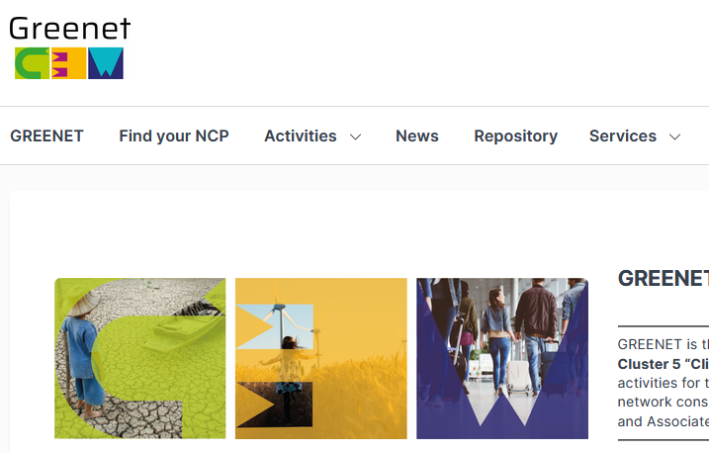
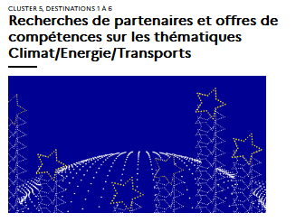
Réseautage
Trouver des partenaires
GREENET
GREENET (le projet de coordination des PCN européens) a lancé sa
plateforme de mise en relation européenne pour le cluster 5
A travers la plateforme B2Match
Validation des PCN pour assurer la qualité des offres
Accéder à l’outil de mise en réseau
Au niveau Français
Les PCN du Cluster 5 collectent et assemblent les expertises des entités françaises désireuses de se faire connaitre
Fiche à remplir & retourner aux PCN Climat-Energie & Transports pour être ajoutée au tableau
Une communication régulière est faite en direction des communautés françaises et aux autres PCN européens
Télécharger la fiche à remplir & le tableau
Cliquer ici

Slide 31
Réseautage
Comment développer son réseau
Trouver des partenaires
Contribuer aux actions des partenariats & dynamiques européennes
  Les partenariats : Clean Hydrogen, Clean Aviation, Europe’s Rail, Built4people, Batt4EU, CCAM….
  New European Bauhaus
  Les Missions Villes et Climat
  Contribuer au GTN
  Participer aux évènements de la Commission européenne et du PCN
  Utiliser les différents outils
  Celui du PCN français : https://www.horizon-europe.gouv.fr/recherches-de-partenaires-et-offres-de-competences-sur-les-thematiques-climatenergietransports
  Celui des PCN européens (GREENET) : https://horizoneuropencpportal.eu/ncp-networks/cluster-5/cluster-5-partner-search-service
  Celui de la Commission européenne : https://ec.europa.eu/info/funding-tenders/opportunities/portal/screen/home
  Rechercher les consortia déjà financés sur des thématiques proches (base de données Cordis) : https://cordis.europa.eu/fr

Slide 32
Les GTN Cluster 5
En quelques mots
Les Groupes Thématiques Nationaux (GTN) du Cluster 5
Les GTN sont des structures de consultation des acteurs de la recherche (publique et privée) dans un domaine précis qui sont animées par les Représentants au Comité de Programme (RCP). Ces derniers s’appuient sur leur GTN pour la définition de la position de la France qui sera présentée en comité de programme. Les GTN reposent sur la participation des communautés françaises de recherche et d’innovation pour défendre au mieux les intérêts des acteurs français au niveau européen.
Les représentants au Comité de Programme (RCP) du Cluster 5 : Annabelle Rondaud, Pierre Pacaud et Eric Dimnet
Les deux GTN du Cluster 5 : Climat-Energie (destinations 1 à 4, animé par Annabelle Rondaud) et Transports (destinations 2, 5 et 6, animé par Pierre Pacaud et Eric Dimnet)
Contacter annabelle.rondaud@recherche.gouv.fr ou pierre.pacaud@recherche.gouv.fr / eric.dimnet@developpement-durable.gouv.fr pour plus d’informations sur les GTN et la manière dont ils contribuent à l’élaboration des futurs appels du Cluster 5

Slide 33
Le réseau PCN
Les équipes
Le réseau des Points de Contact Nationaux (PCN)
Le réseau PCN est piloté par le Ministère de l'Enseignement Supérieur et de la Recherche, dont font à ce titre partie le coordinateur et les membres. Ses missions : Informer, conseiller, orienter, accompagner les communautés de recherche et innovation françaises dans leur participation à Horizon Europe.
Le PCN Climat/Energie est en charge des destinations 1 – 4 du Cluster 5 :
Benjamin Wyniger- Coordinateur
Maryline Rousselle
Enrico Mazzon
Vasile Iosub
Le PCN Transports est en charge des destinations 5 – 6 du Cluster 5 :
Benjamin Wyniger- Coordinateur
Jean-Marc Zaccardi
Thilo Schönfeld

Slide 34
Contacts PCN
Les liens utiles
Contacts
Mail :
  PCN Climat/Energie : pcn-climat-energie@recherche.gouv.fr
  PCN Transports : pcn-transport@recherche.gouv.fr
Liste de diffusion : PCN Climat/Energie & PCN Transports
Liste de diffusion spécifique aux relais Horizon Europe : Inscrivez-vous à la liste Relais HE
LinkedIn :
  Climat/Energie : https://www.linkedin.com/company/pcn-climat-energie
  Transports : https://www.linkedin.com/company/pcn-transports/
Site internet
  Climat/Energie : https://www.horizon-europe.gouv.fr/climat-energie-cluster5
  Transports : https://www.horizon-europe.gouv.fr/transports

